Slide 1
R206
Numérisation de l’information
Partie 5 – Densité spectrale de puissance
Philippe Pujas
BUT R&T 2022-2023

Slide 2
Densité spectrale de puissance

Slide 3
Densité spectrale de puissance
Dans la vraie vie les signaux sont aléatoires
  Sinon ils ne portent pas d’information (cf théorie de l’information de … Shannon)
  Donc on ne peut pas calculer la transformée de Fourier d’un signal
  C’est plus compliqué qu’il n’y paraît
  Le bon outil est la densité spectrale de puissance
  Pour que ça ait un sens il faut que les signaux soient ergodiques … les « propriétés » aléatoires ne changent pas

Slide 4
Densité spectrale de puissance
Définition rapide :
C’est la fonction D(f) qui donne la puissance du signal pour chaque fréquence
Définition correcte :
C’est la fonction D(f) qui donne la puissance du signal autour (Δf) d’une fréquence : P=Δf.D(f)
Propriétés mathématiques :
D(f)>0 D(-f)=D(f)

Slide 5
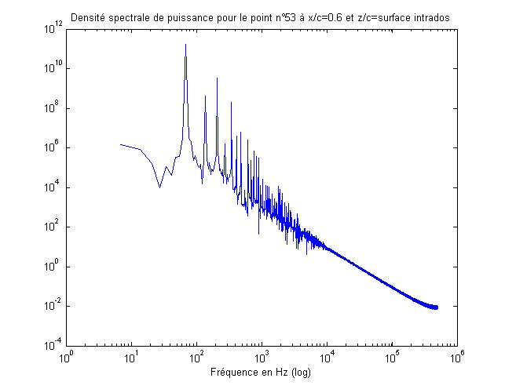
Densité spectrale de puissance
Représentation :
D(-f)=D(f)
Ici on étudie les
turbulences autour
d’une aile d’avion

Slide 6
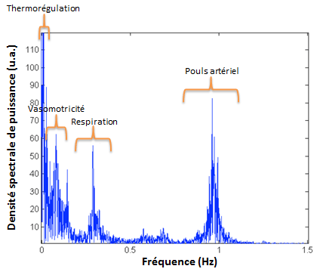
Densité spectrale de puissance
Représentation :
Ici on étudie les bruits
physiologiques

Slide 7
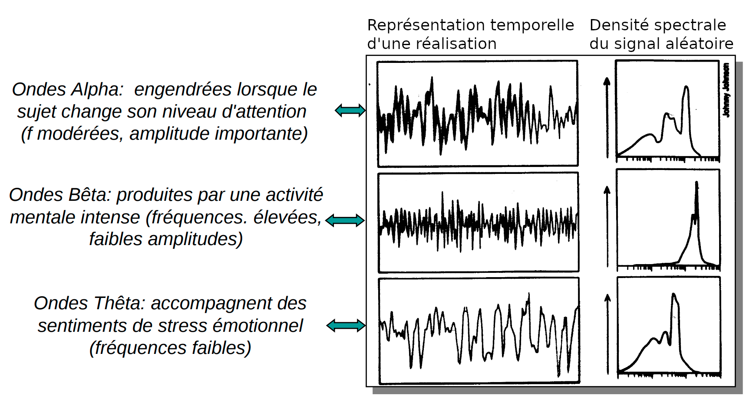
Densité spectrale de puissance
Exemples, ondes cérébrales :

Slide 8
Densité spectrale de puissance
Utilisation :
Déterminer la fréquence d’échantillonnage
Étudier l’effet de l’échantillonnage
Dimensionner un filtre anti-repliement
Dimensionner un CAN

Slide 9
R206
Numérisation de l’information
Partie 6 – technologies des CAN et des CNA
Philippe Pujas
BUT R&T 2022-2023

Slide 10
Technologies des CAN

Slide 11
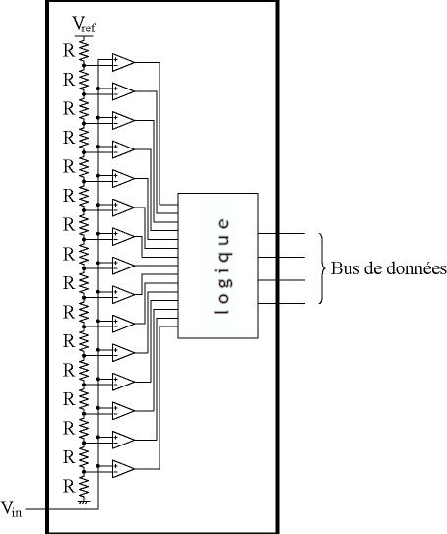
Technologies des CAN
Convertisseur flash
Résolution faible
Très rapide
Peu stable car les 2^{N} résistances
doivent être identiques

Slide 12
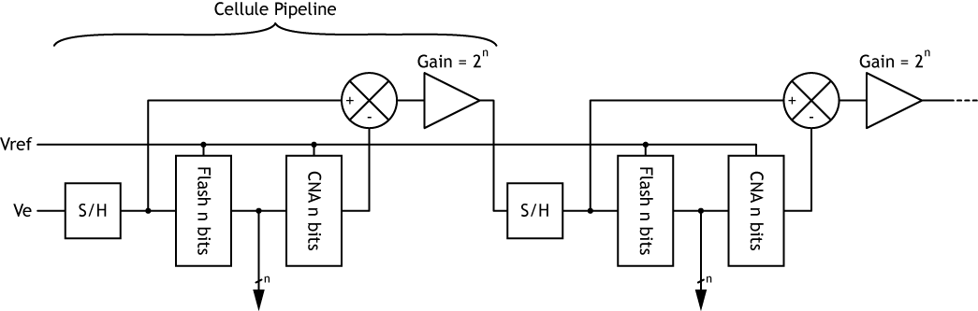
Technologies des CAN
Convertisseur flash pipeline
Conversion en plusieurs étapes
Du plus grossier au plus précis

Slide 13
Technologies des CAN
Convertisseur à simple rampe
Convertit la tension v_{x} en durée
On intègre une tension fixe V_{ref} connue et on lance un timer
On compare la tension intégrée au signal à quantifier
Quand elle l’atteint, le temps t_{x} est l’image de v_{x}
On réinitialise l’intégrateur avant la mesure suivante
v_{x}=a . V_{ref} . t_{x} « a » est le gain de l’intégrateur

Slide 14
Technologies des CAN
Convertisseur à rampe numérique
Nécessite un CNA
Le CNA génère une rampe
Quand le CNA atteint la valeur à convertir on connaît alors le valeur numérique

Slide 15
Technologies des CAN
Convertisseur à poursuite
Amélioration du précédent
Le CNA suit la tension à convertir sans revenir à zéro à chaque fois

Slide 16
Technologies des CAN
Convertisseur à double rampe
Amélioration du convertisseur simple rampe
Deux phases :
  Intégration du signal à quantifier v_{x} pendant un temps fixé t₁
  Intégration d’une tension connue V_{ref} (négative) et mesure du temps t₂ pour revenir à 0V
v_{x}=V_{ref}* t₂/t₁ Ne dépend pas de l’intégrateur

Slide 17
Technologies des CAN
Autres technologie
Convertisseur sigma-delta
Convertisseur par conversion tension/fréquence
…

Slide 18
Technologies des CNA

Slide 19
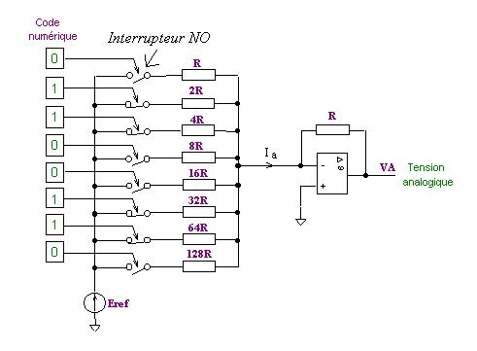
Technologies des CNA
A réseau de résistances
pondérées
On forme la tension :
v_{a}=a₇ E_{ref} + a₆ E_{ref}/2 + a₅ E_{ref}/4 + … + E_{ref}/128

Slide 20
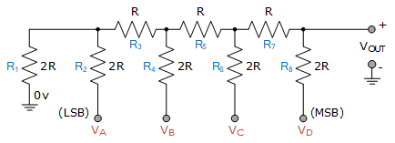
Technologies des CNA
A réseau de résistances R/2R
Principe similaire mais n’utilise que deux valeurs de résistances

Slide 21
Lois de quantification non linéaires

Slide 22
Rappels sur la quantification

Slide 23
Quantification : définitions
Résolution d’un convertisseur analogique numérique :
  C’est le nombre de bits sur lequel les échantillons sont codés
  Un CAN de résolution 8 bits peut représenter 2⁸=256 valeurs de tensions
Plage de conversion :
  C’est l’intervalle de tensions qu’il peut convertir sans écrêter
Pas de quantification ou quantum :
  C’est la plage de tension qui ne peut être différentiée car elle donne la même valeur numérique
  En général on le note « q », ce sont des Volt
RAPPELS

Slide 24
Quantification : formules
Plage de conversion: [V_{min} V_{max}] , en volt
Résolution : n , quantité sans unité ou en bits
Quantum : q , en volt
Erreur de quantification : ε=±q/2
Bruit de quantification maxi : R_{S/B}= 6,02 n + 1,76 (en dB)
  +10 dB = 10 fois moins de bruit
  +6 dB = 4 fois moins de bruit, chaque bit supplémentaire diminue le bruit d’un facteur 4
RAPPELS

Slide 25
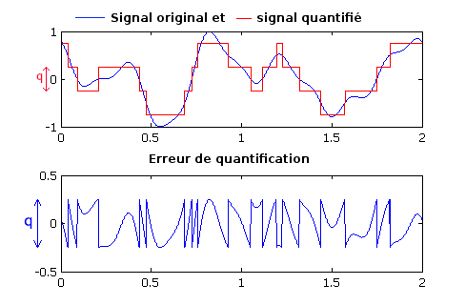
Quantification : exemples
V_{min}=-1, V_{max}=1, n=2 bits ⇒ 4 valeurs possibles ⇒ q=0,5
RAPPELS

Slide 26
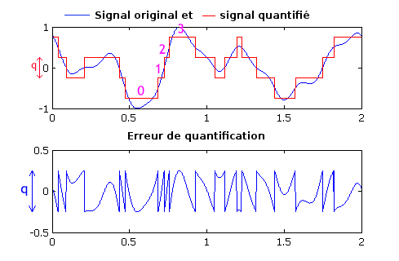
Quantification : exemples
Les valeurs numériques : 0,1,2,3
RAPPELS

Slide 27
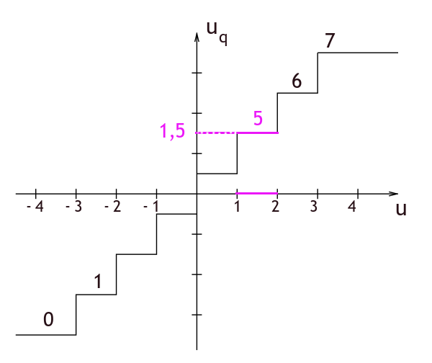
Quantification : formellement
On transforme une valeur continue entre V_{min} et V_{max} en un nombre entre 0 et N-1
RAPPELS

Slide 28
Quantification : formellement
La transformation donne aussi la valeur de l’arrondi considéré
RAPPELS

Slide 29
Lois de quantification
Rapport signal à bruit : R_{S/B}=P_{S}/P_{B}
P_{B} ne dépend que du quantum
P_{S} dépend de « l’amplitude du signal »
Bilan :
  si le signal est faible le R_{S/B} est petit
  Si le signal est fort le R_{S/B} est grand

Slide 30
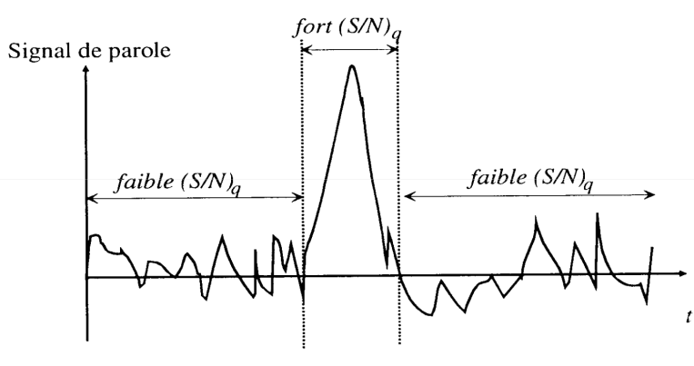
Lois de quantification

Slide 31
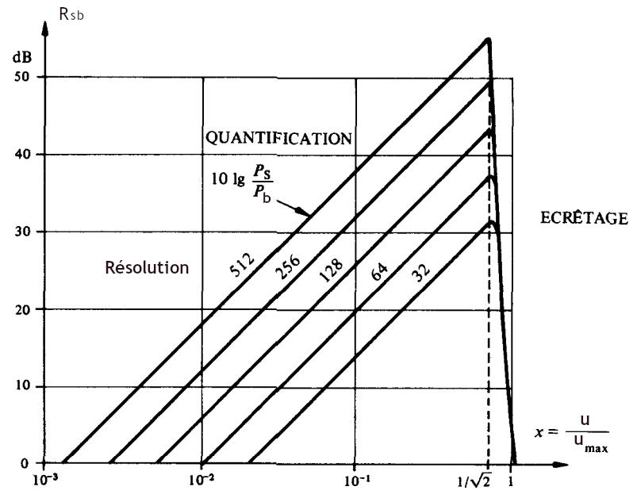
Evolution du rapport signal à bruit de quantification avec l’amplitude du signal

Slide 32
Lois de quantification
Les sons faibles sont donc plus bruités que les sons forts
L’idée est d’avoir un quantum plus petit pour les petits signaux et plus grand pour les grands
⇒ Il faut respecter la contrainte de « résolution » du CAN

Slide 33
Quantification : formellement
On transforme une valeur continue entre V_{min} et V_{max} en un nombre entre 0 et N-1
RAPPELS

Slide 34
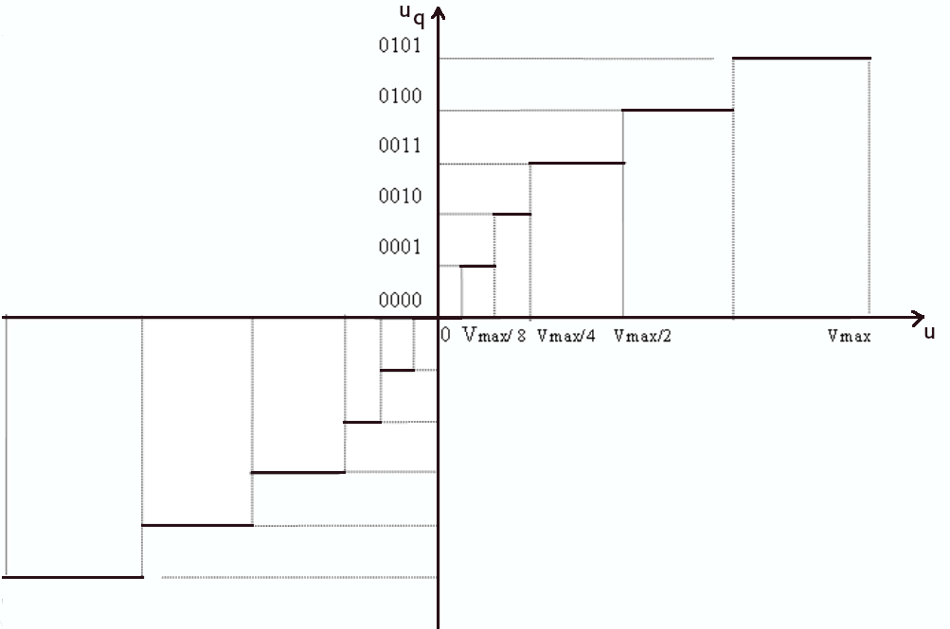
Quantification non uniforme : formellement
On prend un quantum plus petit autour de 0

Slide 35
Lois de quantification non linéaires

Slide 36
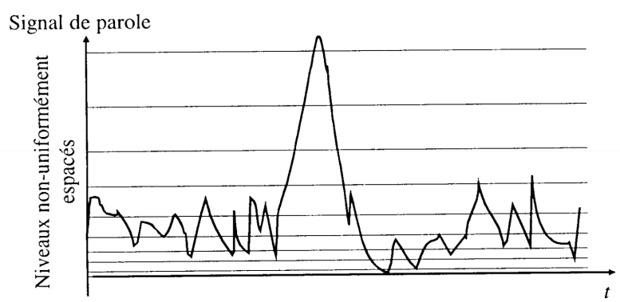
Lois de quantification non linéaires

Slide 37
Quantification non uniforme
On utilise cette technologie en téléphonie :
  N= 8 bits
  Fonction de quantification
    En Europe : loi A (A-law)
    Au USA/Canada/Japon : loi Mu (μ-law=mu-law=u-law)
Mais souci de compatibilité entre pays

Slide 38
Quantification non uniforme
Normalisation par le CCITT et l’UIT
  « Comité Consultatif International Télégraphique et Téléphonique » (CCITT)
  « Union internationale des télécommunications » (UIT)
Utilisation du format CCITT A-law / CCITT µ-law
  applications téléphoniques sur IP (box)
  initialement développé comme standard de communication téléphonique

Slide 39
Quantification non uniforme
Intérêts
  améliore le R_{S/B} pour les signaux faibles
  mais dégrade le R_{S/B} pour les signaux forts
Implémentation facile à partir d’une quantification uniforme sur 12 bits :
  tables de conversion 12 bits → 8 bits (compression)

Slide 40
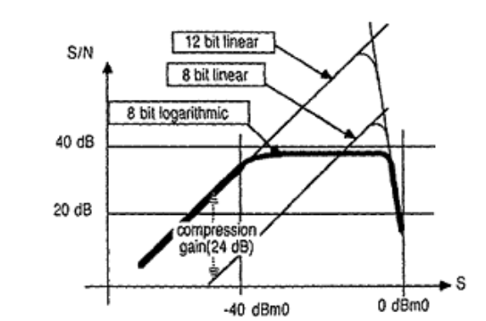
Quantification non uniforme
Variation du R_{S/B}

Slide 41
Quantification non uniforme
D’autres technologies :
Quantification prédictive
  Pour certains signaux (la voix) on arrive prédire assez précisément l’échantillon suivant.
  Dans ce cas on quantifiera l’erreur de prédiction et non plus le signal
  Utilisation : voix, image

Slide 42
Quantification non uniforme
Quantification vectorielle
  On quantifie des séries d’échantillons (les vecteurs)
  En utilisant un dictionnaire de valeurs
  Quantifier c’est remplacer la série par le mot du dictionnaire le plus proche
  Utilisation :
    Quantification de la voix
    Quantification avancée des images

Slide 43
FIN
(C) Philippe PUJAS 2020-2023
Cette création est mise à disposition selon le Contrat Paternité-Pas d'Utilisation Commerciale-Partage des Conditions Initiales à l'Identique 2.0 France disponible en ligne http://creativecommons.org/licenses/by-nc-sa/2.0/fr/ ou par courrier postal à Creative Commons, 171 Second Street, Suite 300, San Francisco, California 94105, USA.

